Slide 1

利用知识库学习实体向量

Slide 2
找到一种方法来使用与实体相关联的文本来创建表示这些实体的通用嵌入。
利用与 word2vec 的负面抽样相似的技术，将已知与某个实体关联的大量文本中的信息压缩为实体嵌入

Slide 3
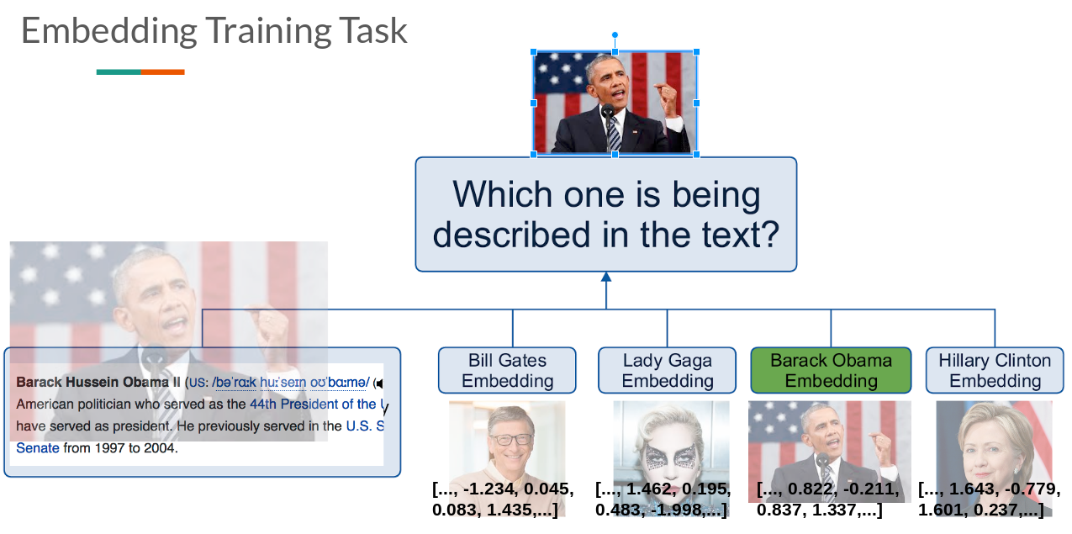
例1：名人
训练任务将需要几个实体嵌入作为输入，并且将输出文本片段关于实体嵌入的位置。

Slide 4
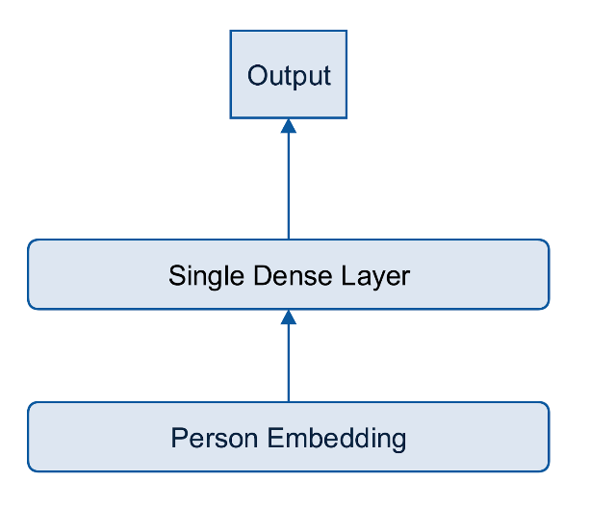
将实体嵌入作为输入和输出分类，如实体的性别或职业
1

Slide 5
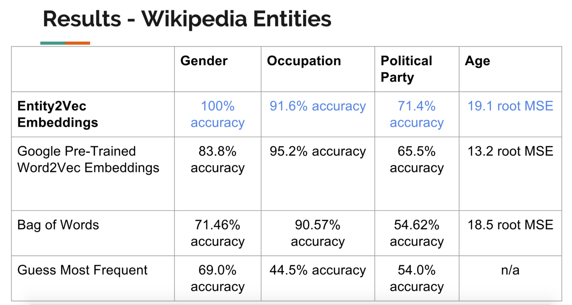
1

